Slide 1


玻璃外观检测视觉方案（2D）
►
VISION PLAN

Slide 2
目录：
一．项目描述
二．项目验证
三．配置清单
四．逻辑流程
五. 评估结果&注意事项
六．售后服务说明

Slide 3

一．
项目描述
●产品名称：玻璃
●检测内容：划痕
●产品材质：玻璃
●产品颜色：透明
●检测区域(mm × mm)：100.0 * 200.0
●最大工作距离(mm)：不限制
●最小工作距离(mm)：不限制
●来料方式：传送
●最小缺陷分辨要求(mm)：1
●检测节拍(pcs/min)：不限制
●检测时产品运动速度(m/s)：0
●工作距离(mm)：585
方案布局图

Slide 4

二．
项目验证
参数名称 | 参数值
面阵相机型号 | A5031M/CG300
面阵相机类型 | 面阵相机
相机接口类型 | GigE.POE
相机像素 | 640 * 480
镜头型号 | MHR1220M
镜头品牌 | dahua
镜头焦距 | 12mm
镜头接口 | C
A(工作距离) = 585mm, B(视野宽度) = 110mm, C(视野长度) = 220mm
视野图

Slide 5

二．
项目验证
检测流程示意
检测流程

Slide 6

三．
配置清单
系统构成

Slide 7

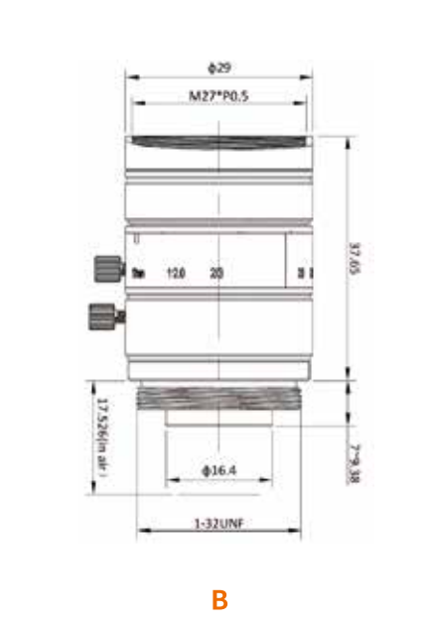
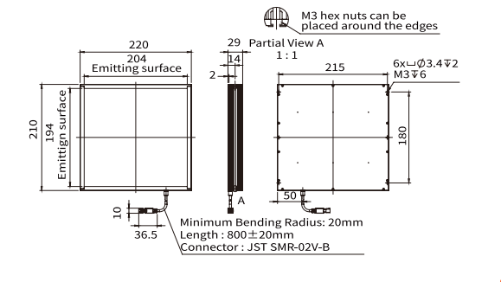
三．
配置清单
尺寸图
光源尺寸图
相机尺寸图
镜头尺寸图

Slide 8
三．
配置清单
序号 | 名称 | 型号 | 单位 | 数量 | 厂家
1 | 面阵相机 | A5031M/CG300 | 台 | 1 | dahua
2 | 镜头 | MHR1220M | 个 | 1 | dahua
3 | 光源 | OPT-FLA220210 | 个 | 1 | OPT
4 | 工控机 | - | 台 | 1 | -
5 | 显示器 | - | 台 | 1 | -
6 | 软件 | MechMind-DLK | 套 | 1 | MechMind

Slide 9
四．
逻辑流程
逻辑流程
├── 图像采集
│ └── 使用工业相机采集玻璃表面图像，确保均匀背光照明以增强透明材质划痕对比度
├── 预处理
│ ├── 调整图像对比度/亮度增强划痕特征
│ ├── 应用ROI工具框选100*200mm检测区域
│ └── 使用掩膜工具遮盖非检测区域（如边缘毛刺）
├── 缺陷分割
│ ├── 数据准备
│ │ └── 标注典型划痕样本（使用多边形工具精细勾勒缺陷轮廓）
│ ├── 模型训练
│ │ ├── 设置数据增强参数（旋转±5°、亮度±10%）
│ │ ├── 输入图像尺寸设置为1024*2048（保证1mm缺陷可识别）
│ │ └── 启用网格剪切工具（4x4网格）处理小缺陷
│ └── 模型验证
│ └── 通过热力图可视化缺陷分布，调整缺陷度阈值至误检率<0.1%
├── 结果处理
│ ├── 输出缺陷坐标及面积数据
│ └── 生成OK/NG判定结果
└── 通信处理
└── 通过TCP/IP协议将检测结果传输至MES系统

Slide 10
五．
评估结果&注意事项
05 评估结果 & 注意事项
现场环境
相机安装
物料一致性
风险点：风险点：环境光干扰导致玻璃划痕对比度不稳定
解决方案：解决方案：采用中孔背光源实现均匀照明，降低环境光影响
风险点：风险点：585mm工作距离易导致视野畸变或覆盖不足
解决方案：解决方案：校准相机角度与高度，确保100*200mm检测区域完整覆盖
风险点：风险点：玻璃透明度/厚度差异影响划痕检测灵敏度
解决方案：解决方案：定期使用标准样品校准图像处理参数

Slide 11
六．售后服务说明
该设备上线后使用初期，我们会派专人进行全程跟踪：
处理解决可能发生的设备异常；
对现场人员进行培训指导。
设备交付后：售后服务一年。
若客户提出设备升级需求，我们会及时为您提供升级新方案。
联系我们：
邮箱：image@ytzrtx.com
电话：0535-2162897
地址：烟台致瑞图像技术有限公司

Slide 12
THANKS

